Slide 1

실시간 서버 연동을 통한
식당 좌석 예약 서비스

Slide 2

목차
a Table of Contents
1. 프로젝트 개요
2. 프로젝트 진행
3. 프로젝트 내용

Slide 3
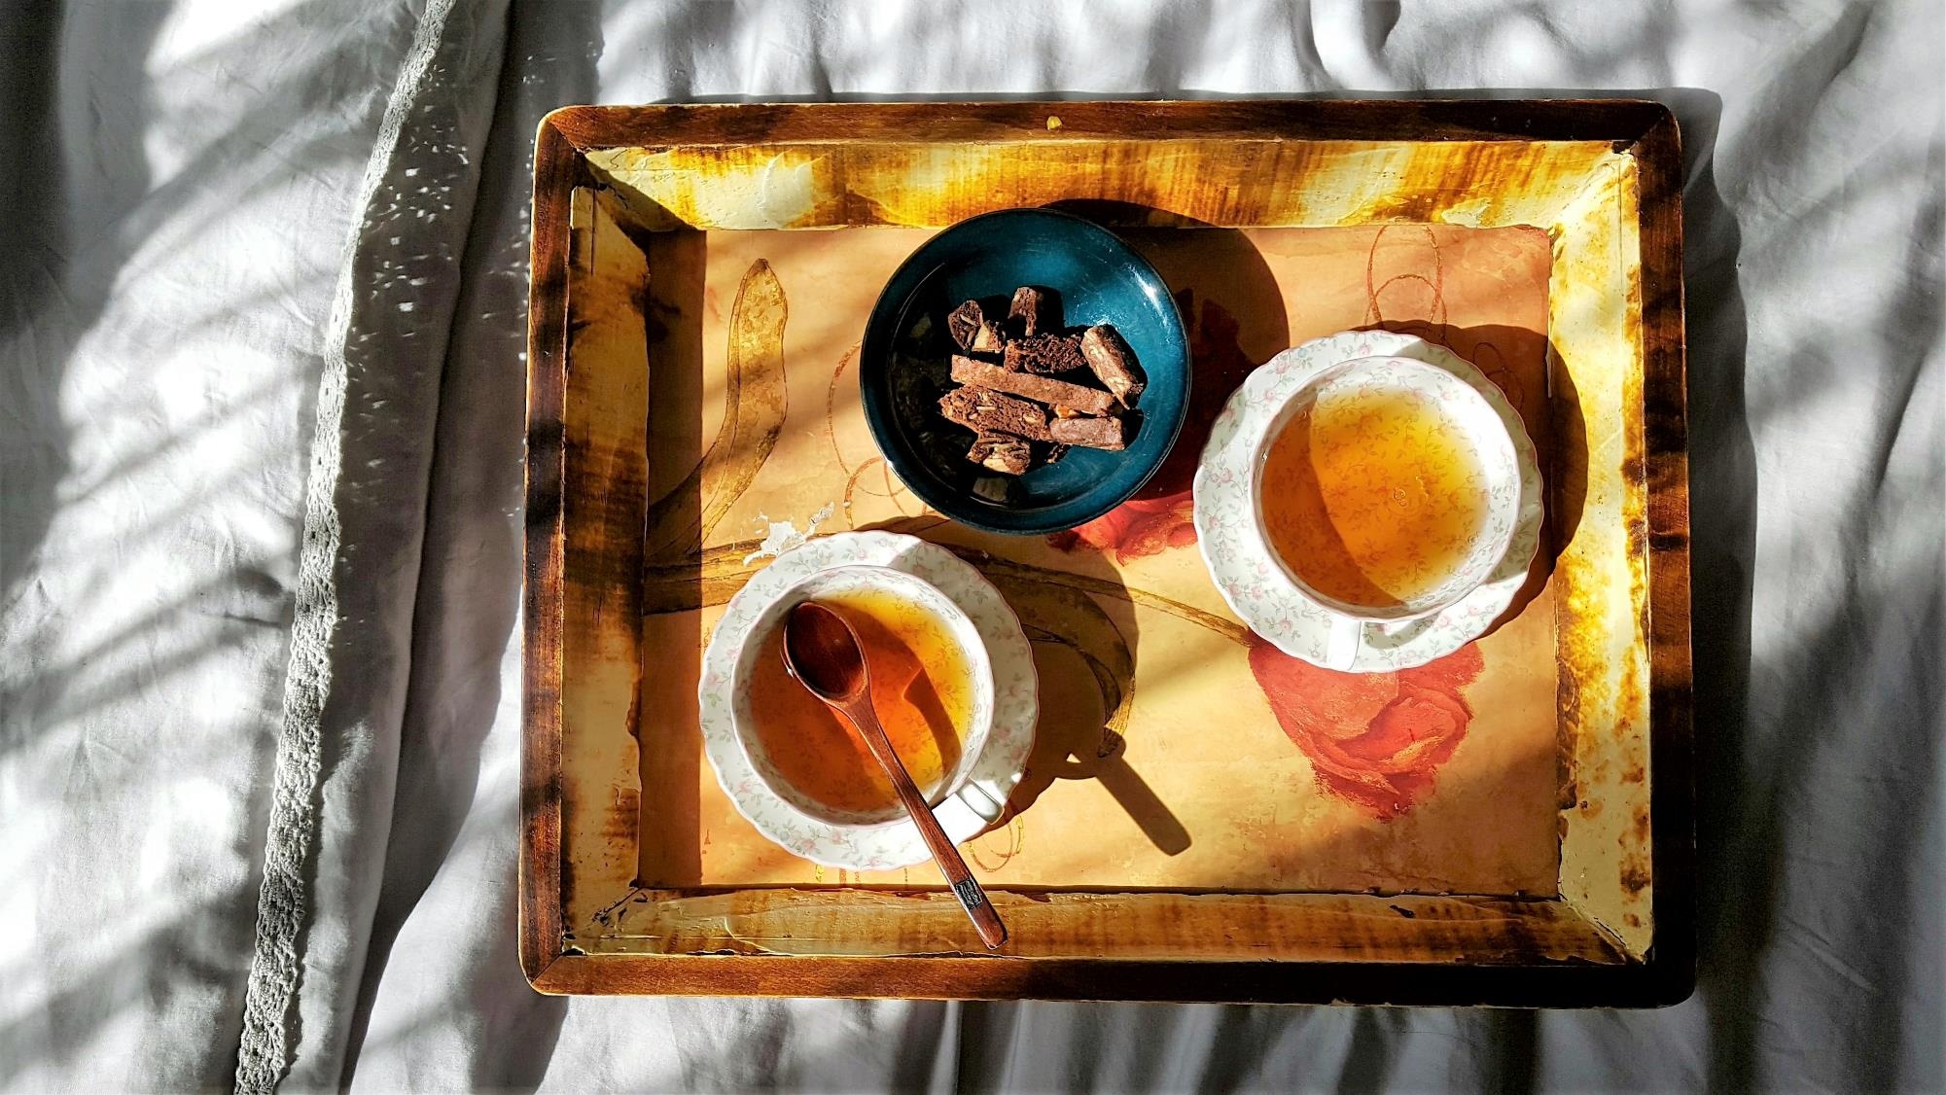
Part 1.
프로젝트 개요

Slide 4
CONTENTS
1
프로젝트 주제
2
프로젝트 동기
3
프로젝트 사례분석
4
프로세스 다이어그램
5
사용기술

Slide 5
프로젝트 주제
[
]
실시간 서버 연동을 통한 식당 좌석 예약 서비스

Slide 6
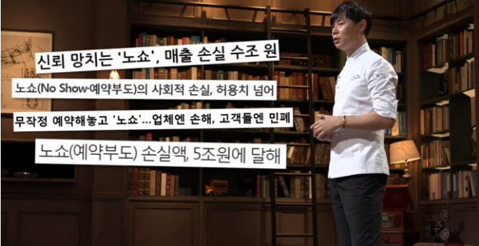
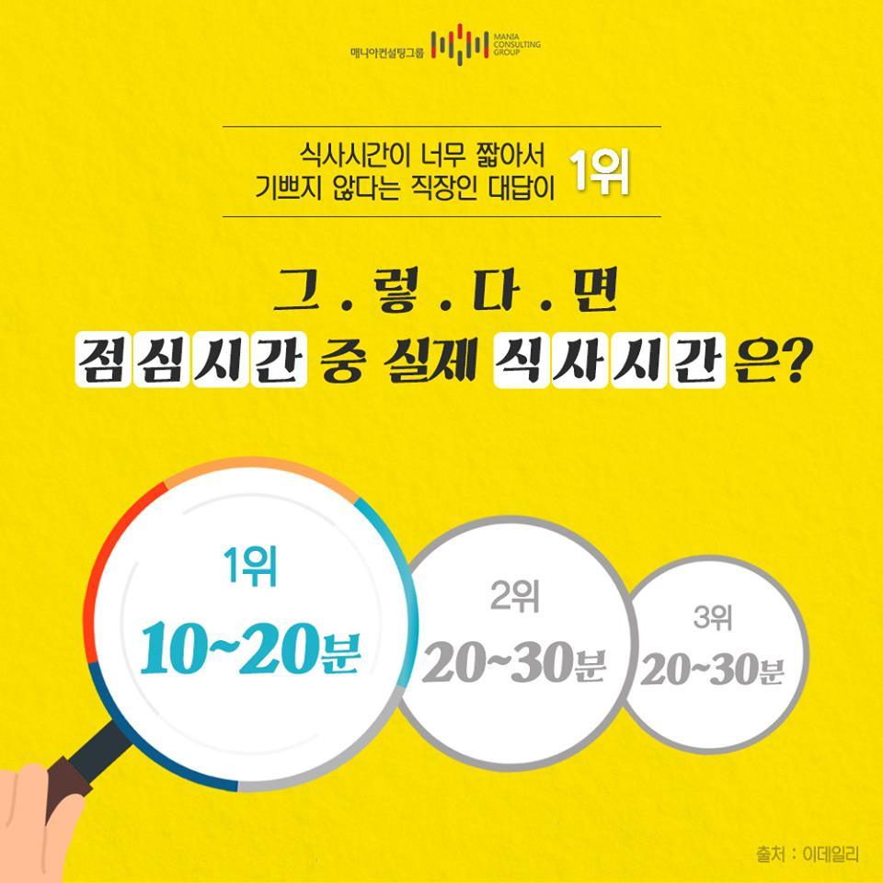
프로젝트 선정사유 및 동기
ddddddddd
노쇼 하지 마세요ㅠㅠ

Slide 7
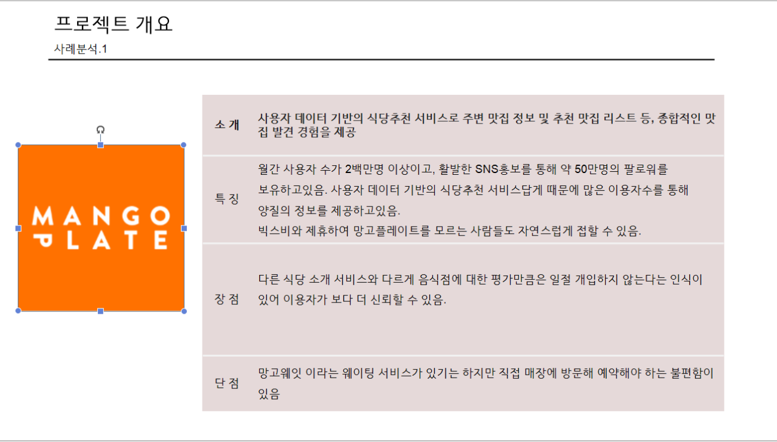
Part 1,

Slide 8
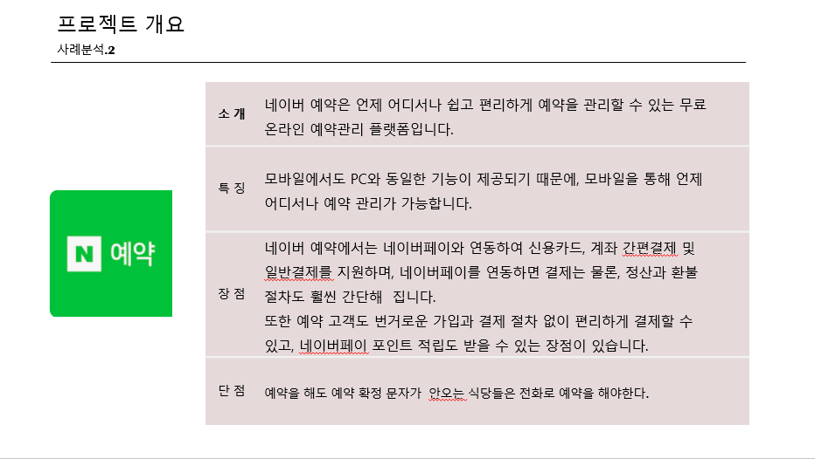
Part 1,

Slide 9
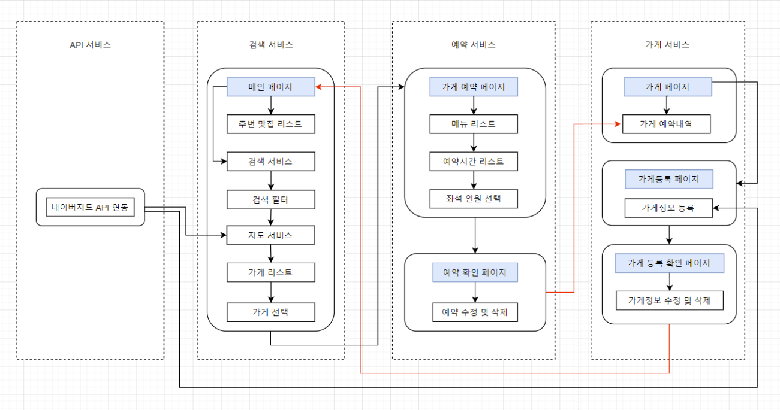
Part 1,

Slide 10
사용기술
React
Springboot
HTML5
Typesctipt
CSS3/SASS
JAVA
Rabbitmq
NginX
PostgreSQL
Redis
EC2
RDS
Framework 및 Library
Language
Middleware
Database
AWS

Slide 11

Part 2.
프로젝트 진행

Slide 12
CONTENTS
1
팀원 별 역할
2
주 단위 주요 일정

Slide 13
제목을 입력하세요
지준철
소비자 페이지 관리
지선규
고명한
판매자 페이지 관리
메인 페이지 관리

Slide 14
프로젝트 일정
0~1주
2.5주~5.5주
8주
기획
단위 서비스 구현 및
단위 테스트
포트폴리오, 이력서,
면접자료 준비
주제선정, 사례분석, 프로세스 모델링
1주~2.5주
5.5주~7주
분석 및 설계
통합 테스트 및 배포
- 요구사항정의, WBS/스케줄(GantChart)
- 유즈케이스, 분석모델,
- UI 프로토타이핑(Balsamiq)
- 클래스 설계(UML Class Diagram, VP)
- 인터페이스 설계(Component Diagram, VP)

